Slide 1
Mi FAMILIA / LA FAMILIA

Slide 2
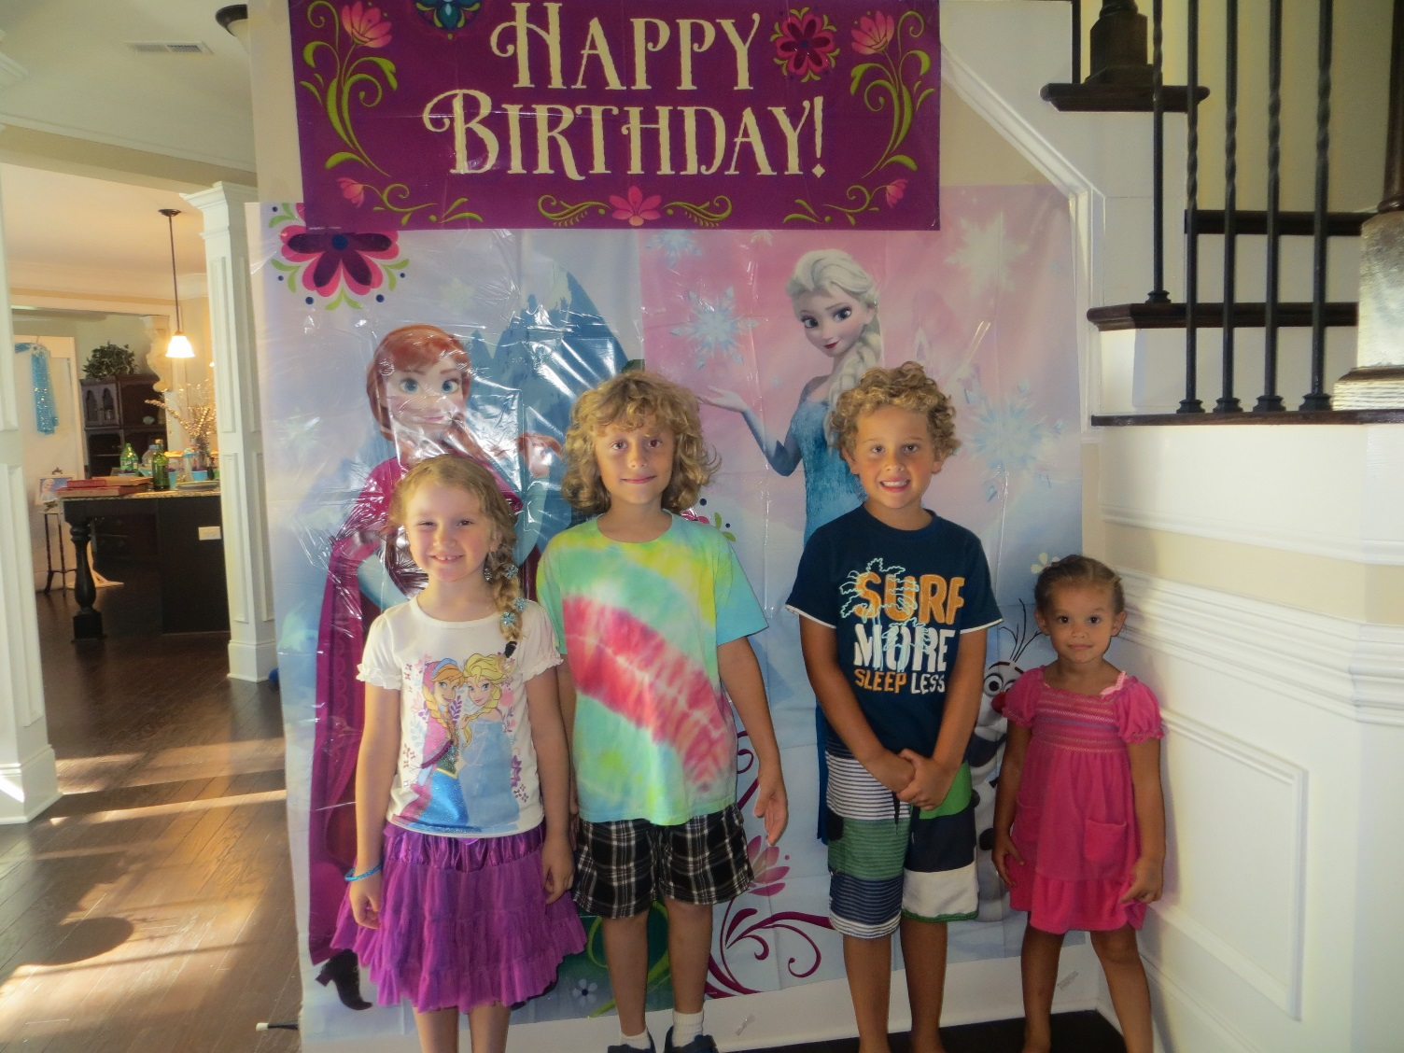
El amigo los amigos
La amiga

Slide 3
La madre/la mama

Slide 4
El padre/ el papa

Slide 5
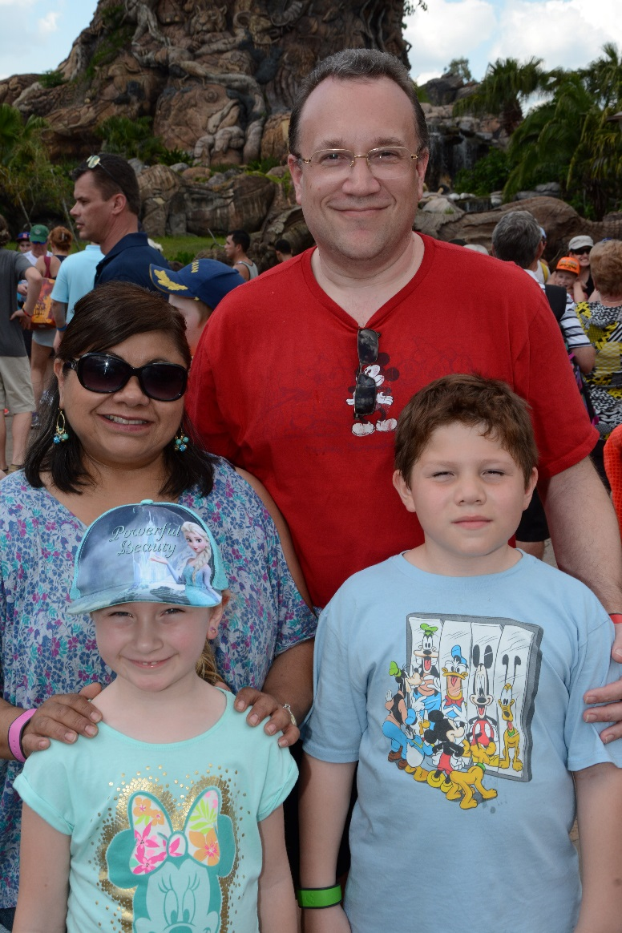
Los padres (take masculine side when pluralizing)

Slide 6
El hijo

Slide 7
La hija

Slide 8
El hermano

Slide 9
La hermana

Slide 10
Los hermanos (take masculine side when pluralizing)

Slide 11
El primo los primos / las primas La prima

Slide 12
El tio la tia = los tios

Slide 13
El abuelo/abuelito

Slide 14
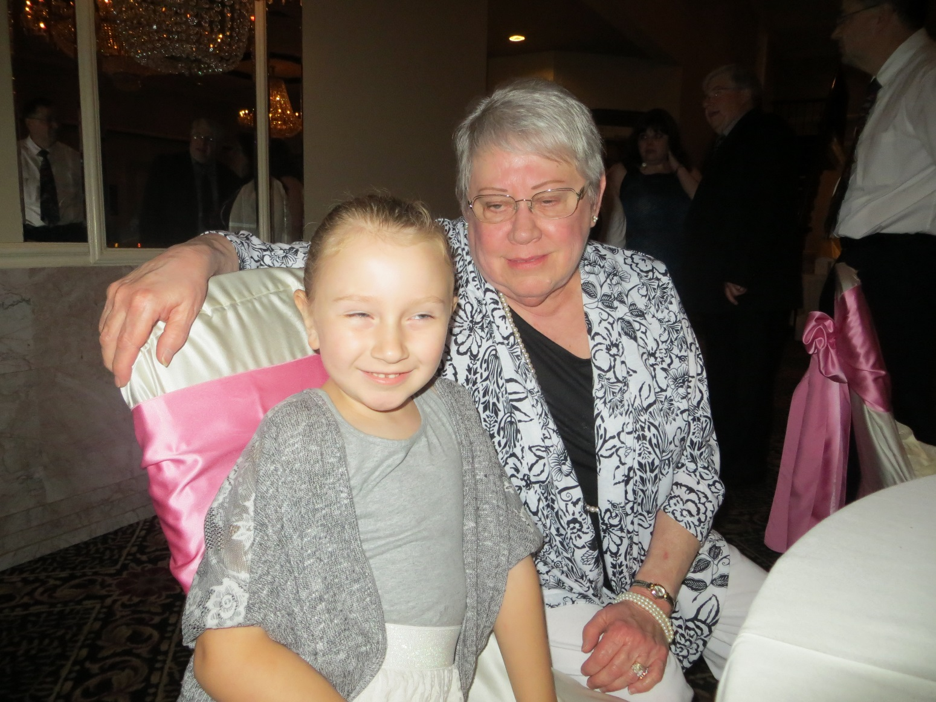
La abuela/abuelita

Slide 15
Los abuelos (take the masculine side if pluralizing)

Slide 16
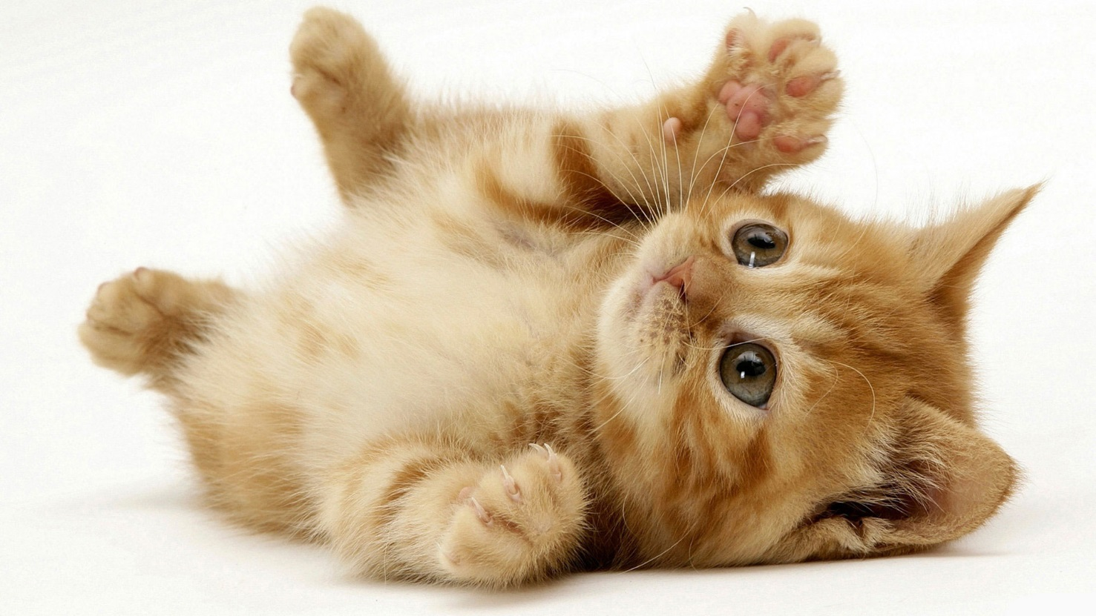
Las mascotas= El perro El gato

